Slide 1
Rdeči križ
Dijak: xy
Mentor: xy
Predmet: Sociologija

Slide 2
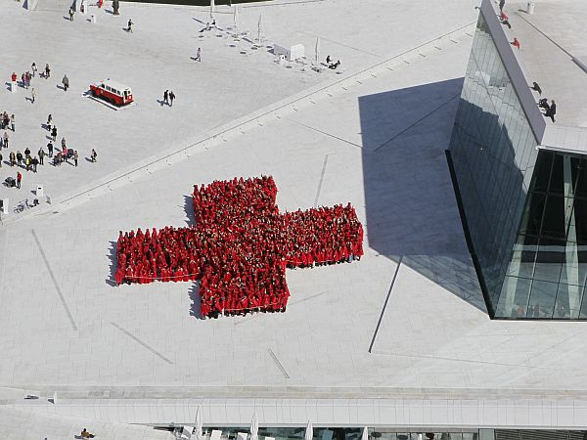
Mednarodni Rdeči Križ
Najpomembnejša dejavnost Rdečega križa je pravočasno in učinkovito nuditi pomoč vsem, ki so se znašli v stiski.
Osmi maj velja za mednarodni dan Rdečega križa, saj se je na ta dan leta 1828 rodil njegov ustanovitelj, Švicar Henry Dunant.

Slide 3
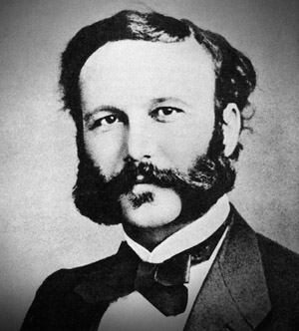
Henry Dunant
Organiziral je bolnišnice v hišah, šolah in na cestah.
Ljudi spodbujal, da so pričeli pomagati ranjencem.
Prepričeval voditelje držav k miru in pomoči prizadetim ljudem v vojnah.

Slide 4
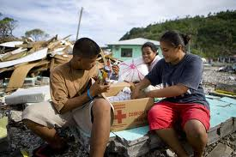
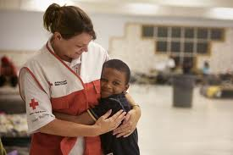
Organizacija
Sedež v Ženevi.
Pisarne/Delegacije v 80 državah
Vsaka delegacija je pod vodstvom vodje delegacije, ki je uradni zastopnik Rdečega Križa v državi.

Slide 5
Priznani simboli Rdečega križa
do leta 1876 imajo vsa društva rdeči križ na beli podlagi.
Turčija in druge muslimanske države uporabljajo rdeč polmesec.
7. decembra 2005 so države članice izglasovale uvedbo tretjega simbola, rdeči kristal v Izraelu.

Slide 6
Poslanstvo
humanost, nepristranskost, nevtralnost, neodvisnost, prostovoljnost, enotnost in univerzalnost;
v lokalnih okoljih spremlja življenje ljudi in aktivno reagira na pojave stiske in nemoči, še posebej ranljivih skupin, kot so otroci in starejši;
zagotavlja spoštovanje človeka in nagovarja ljudi, da delijo del svojega blagostanja s tistimi, ki so nemočni in v stiski;
v organizaciji in med ljudmi spodbuja in gradi čut za solidarnost in razumevanje stiske drugih;
spodbuja in širi vrednote zdravja in zdravega življenja;
uvaja načrtno izobraževanje in usposabljanje za izvajanje poslanstva in nalog
širi znanja o gibanju Rdečega križa in mednarodnem humanitarnem pravu.

Slide 7
RK Slovenije
V Sloveniji je bil Rdeči križ ustanovljen leta 1944.

Slide 8
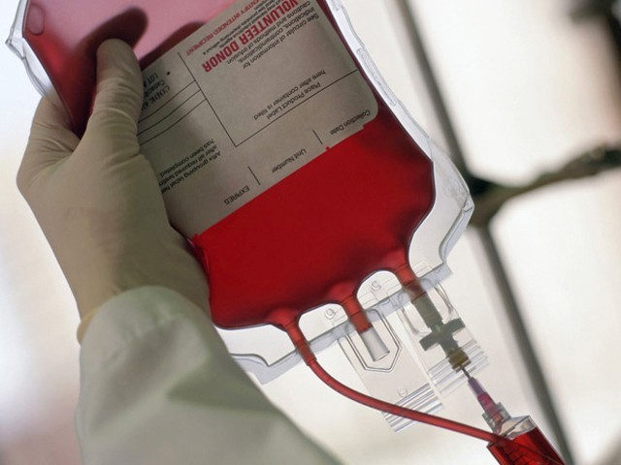
Področja delovanja:
Krvodajalstvo
Namen krvodajalskih akcij je zagotoviti zadostne količine zdrave krvi za vse bolnike, ki to življenjsko tekočino potrebujejo. Krvodajalstvo je v Sloveniji, tako kot v mnogih evropskih in drugih državah po svetu, organizirano po načelih neplačanosti, prostovoljnosti in anonimnosti.

Slide 9
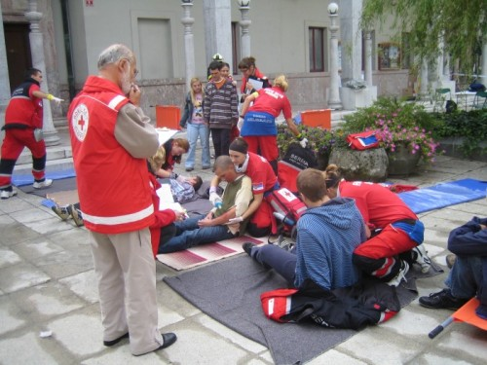
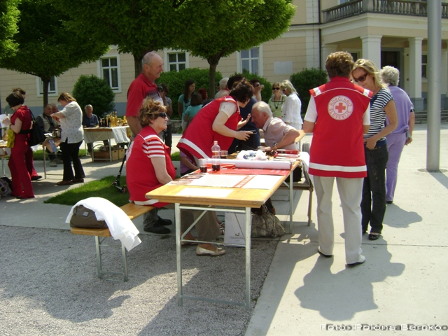
Usposabljanje za prvo pomoč
Rdeči križ v sodelovanju s strokovnjaki skrbi za usposabljanje predavateljev pouka prve pomoči, zdravnikov in zdravstvenikov ter tečaje prve pomoči za reševalce iz vode, voznike motornih vozil, zaposlene v podjetjih in ustanovah ter vse druge, ki to znanje potrebujejo.

Slide 10
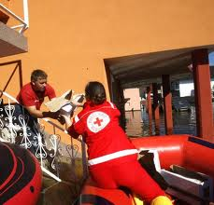
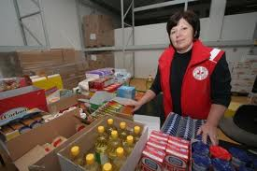
Pomoč ob elementarnih in drugih nesrečah
Rdeči križ sodeluje pri zagotavljanju pomoči ob elementarnih nesrečah doma in v tujini. Pomoč obsega predvsem pošiljanje zavojev materialne pomoči v obliki prehrambnih izdelkov, higienskih pripomočkov, oblačil, obutve, pohištva in bele tehnike.

Slide 11
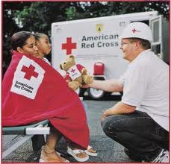
Iskanje pogrešanih
Njene naloge so v vojni in drugih izrednih razmerah poizvedovati za izginulimi oziroma pogrešanimi osebami, posredovati družinska sporočila, voditi evidence, združevati družine in sodelovati pri evakuacijah.

Slide 12
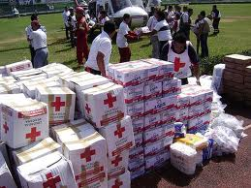
Socialna dejavnost
Programi socialne dejavnosti sodijo med najobširnejše programe neposredne pomoči. Rdeči križ jih izvaja s pomočjo številnih prostovoljk in prostovoljcev, ki delajo v razvejani mreži območnih združenj in krajevnih organizacij.
Rdeči križ Slovenije nudi stalno in občasno pomoč v obliki:
Prehrane
Higienskih izdelkov
Obleke
Obutve
Šolskih potrebščin
Pohištva
Finančne pomoči

Slide 13
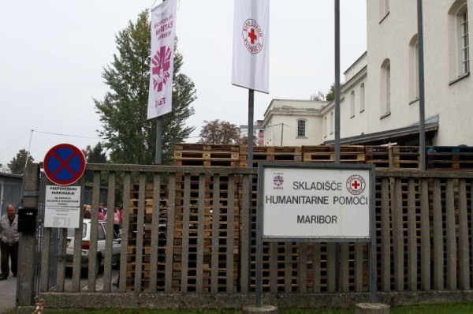
Logistika
V okviru Rdečega križa Slovenije deluje na nacionalni ravni Centralni logistični center v Ljubljani, Mariboru in v Postojni. Logistični centri zagotavljajo sprejem, razkladanje, skladiščenje, pripravo, transport in distribucijo humanitarne pomoči v Sloveniji in po potrebi v tujino.

Slide 14
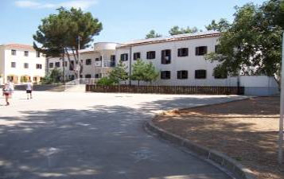
Zdravstveno-vzgojna dejavnost
Območna združenja že vrsto let pripravljajo predavanja, kvize, tekmovanja in okrogle mize o zdravem načinu življenja in preprečevanju najpogostejših bolezni sodobnega časa, predvsem kroničnih obolenj in raznih zasvojenosti.
Mladi
Mladim v Rdečem križu namenjajo posebno pozornost. Veliko mladih in najmlajših aktivno sodeluje pri uresničevanju humanitarnih programov.
Letovanje
V razvejano dejavnost Rdečega križa Slovenije sodi organizacija letovanja otrok, med drugim zdravstvenega letovanja in letovanja otrok iz socialno ogroženih družin.

